Slide 1
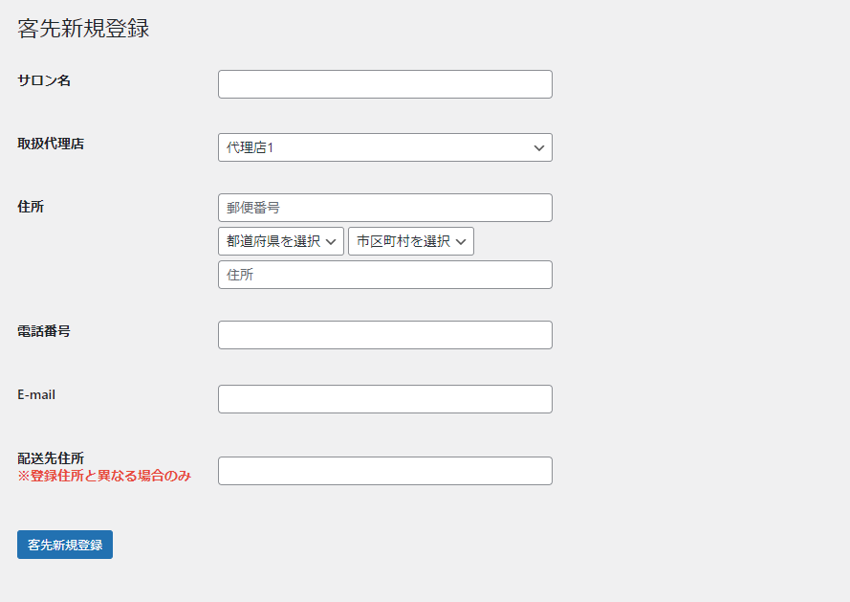
「サロンコード」の項目追加

